Slide 1
সবাইকে সু-স্বাগতম

Slide 2
পরিচিতি
খাঁন নজরুল ইসলাম
সহকারি অধ্যাপক ও বিভাগীয় প্রধান
রাষ্ট্রবিজ্ঞান বিভাগ
রোকনউদ্দিন মোল্লা গার্লস ডিগ্রী কলেজ
আড়াইহাজার, নারায়নগঞ্জ ।
মোবাইল -01720911047
তারিখ : 21.07.2020
শ্রেণী : একাদশ / দ্বাদশ
মোট শিক্ষার্থী : 250 জন
উপস্থিত শিক্ষার্থী : 210 জন
অনুপস্থিত শিক্ষার্থী : 40 জন
সময় : 45 মিনিট

Slide 3
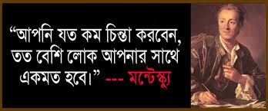

Slide 5
শিখনফল
এই পাঠ শেষে শিক্ষার্থীরা ---
ক্ষমতা স্বতন্ত্রীকরণ নীতি কি তা বলতে পারবে;
ক্ষমতা স্বতন্ত্রীকরণ নীতির বিকাশ ব্যাখ্যা করতে পারবে;
ক্ষমতা স্বতন্ত্রীকরণ নীতির সমালোচনা বর্ননা করতে পারবে;
ক্ষমতা ভারসাম্য নীতি বিশ্লেষন করতে পারবে।

Slide 6
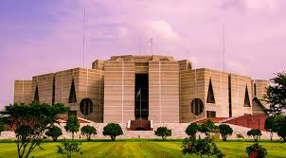
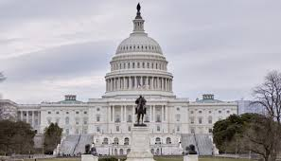
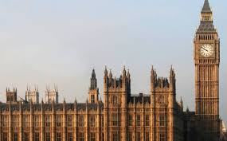
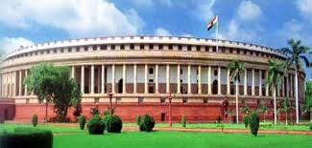
নিচের ছবিগুলো লক্ষ্যকর। বিভিন্ন দেশের আইন সভা
বাংলাদেশের আইন সভা
মার্কিন যুক্তরাষ্ট্রে আইন সভা
যুক্তরাজ্যের আইন সভা
ভারতের আইন সভা

Slide 7
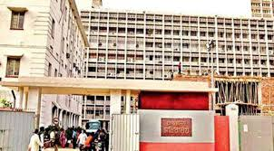
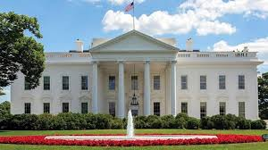
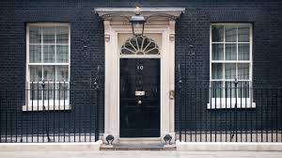
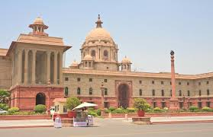
নিচের ছবিগুলো লক্ষ্যকর। বিভিন্ন দেশের শাসন বিভাগ
বাংলাদেশের শাসন বিভাগ
মার্কিনযুক্তরাষ্ট্রের শাসন বিভাগ
যুক্তরাজ্যের শাসন বিভাগ
ভারতের শাসন বিভাগ

Slide 8
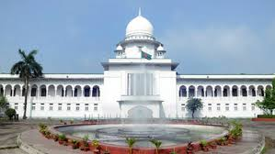
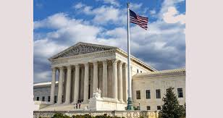
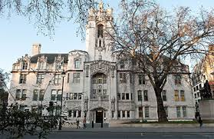
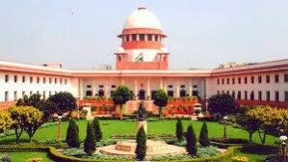
নিচের ছবিগুলো লক্ষ্যকর। বিভিন্ন দেশের বিচার বিভাগ ।
বাংলাদেশের বিচার বিভাগ
আমেরিকার বিচার বিভাগ
বিৃটেনের বিচার বিভাগ
ভারতের বিচার বিভাগ

Slide 9
ক্ষমতা স্বতন্ত্রীকরণ নীতি কি ?
প্রখ্যাত রাষ্ট্রবিজ্ঞানী মস্টেস্কু ক্ষমতা স্বতন্ত্রীকরণ নীতির জনক বা প্রবক্তা।
মন্টেস্কু তাঁর “The spirit of laws” গ্রন্থে বলেন,” ক্ষমতা স্বতন্ত্রীকরণ নীতি বলতে সরকারের তিনটি অঙ্গের পূর্ণ স্বাধীনতা বোঝায়, যেখানে এক বিভাগ অন্য বিভাগের কাজে হস্তক্ষেপ করবে না, প্রয়োজনে এক অঙ্গ অন্য অঙ্গের কাজের সাথে সমন্বয় সাধন করবে।”
মার্কিন রাষ্ট্রবিজ্ঞানী ম্যডিসন এর মতে,“ক্ষমতা স্বতন্ত্রীকরণ নীতি হচ্ছে একে অপরের হস্তক্ষেপমুক্ত থেকে সরকারের তিনটি বিভাগের পৃথক পৃথকভাবে ক্ষমতার প্রয়োগ ও ব্যবহার।।”
অষ্টিন রেনি বলেন,“আইন,শাসন ও বিচার বিভাগের মধ্যে সাংবিধানিক ভাবে সরকারের বিভাজনই হলো ক্ষমতার স্বতন্ত্রীকরণ।”

Slide 10
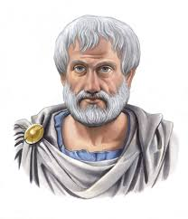
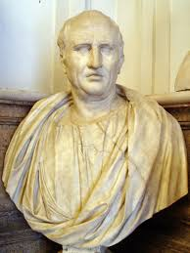
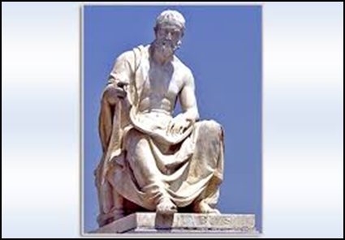
ক্ষমতা স্বতন্ত্রীকরণ নীতির বিকাশ প্রাচীন যুগ
রাষ্ট্রবিজ্ঞানের জনক এরিস্টটল রাষ্ট্রীয় ক্ষমতাকে তিন ভাগে ভাগ করেছেন 1. আলোচনামূলক 2.শাসন সংক্রান্ত 3. বিচার বিষয়ক ।
প্রাচীন রোমের বিখ্যাত লেখক সিসেরো রোমান শাসন ব্যবস্থায় সরকারের তিনটি বিভাগের ক্ষমতা বন্টনের কথা বলেছেন ।
প্রাচীন রোমের বিখ্যাত লেখক পলিবিয়াস রোমান শাসন ব্যবস্থায় সরকারের তিনটি বিভাগের ক্ষমতা বন্টনের কথা বলেছেন ।

Slide 11
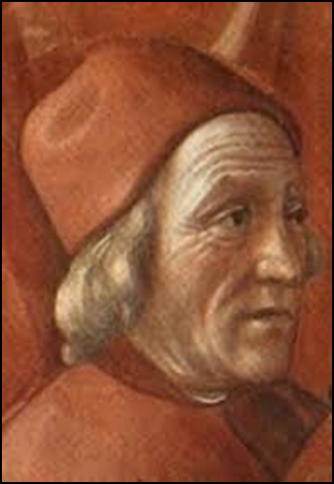
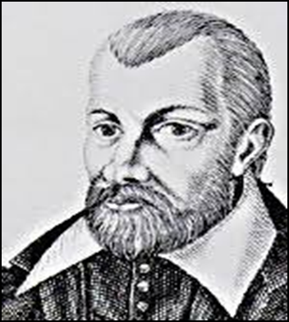
ক্ষমতা স্বতন্ত্রীকরণ নীতির বিকাশ মধ্যযুগ
পাদুয়ার বিখ্যাত মনীষী মার্সিলিও আইন বিভাগ ও শাসন বিভাগের মধ্যে সুস্পষ্ট পার্থক্য নির্দেশ করেছেন।
ফ্রান্সের বিখ্যাত দার্শনিক জিন বোডিন বলেন,“যদি আইন প্রণয়ন ও বিচার বিভাগের ক্ষমতা এক ব্যক্তির হাতে ন্যস্ত থাকে তাহলে তিনি ইচ্ছামতো আইন তৈরি করে তা প্রয়োগ করবে”।

Slide 12
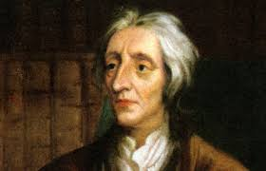
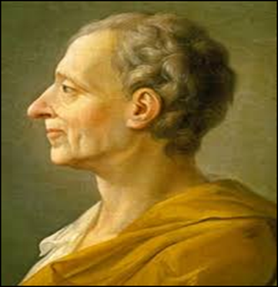
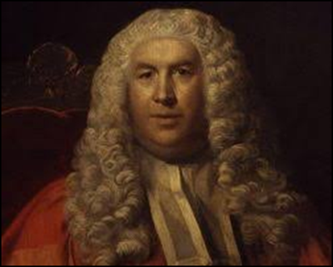
ক্ষমতা স্বতন্ত্রীকরণ নীতির বিকাশ আধুনিক যুগ
আধুনিক কালের রাষ্ট্র দার্শনিক জন লক ক্ষমতাকে তিন শ্রেণিতে বিভক্ত করে দেখিয়েছেন 1. আইন সংক্রান্ত ক্ষমতা 2. শাসন সংক্রান্ত ক্ষমতা 3. কুটনীতি সম্বন্ধীয় ক্ষমতা
ক্ষমতা স্বতন্ত্রীকরণ নীতির জনক মন্টেস্কু বিখ্যাত গ্রন্থ The spirit of laws (First published in Geneva in 1748) ক্ষমতা স্বতন্ত্রীকরণ নীতি বলতে সরকারের তিনটি অঙ্গের পূর্ণ স্বাধীনতা বোঝায়, যেখানে এক বিভাগ অন্য বিভাগের কাজে হস্তক্ষেপ করবে না, প্রয়োজনে এক অঙ্গ অন্য অঙ্গের কাজের সাথে সমন্বয় সাধন করবে।”
ইংল্যান্ডের শাসনতন্ত্র বিশেষজ্ঞ ব্লাকস্টন বলেন,“আইন প্রণয়ন করার ও তা বাস্তবায়ন করার ক্ষমতা একই ব্যক্তি বা ব্যক্তিবর্গের হাতে ন্যস্ত থাকে,সেখানে জনগনের অধিকার থাকতে পারে না”।

Slide 13
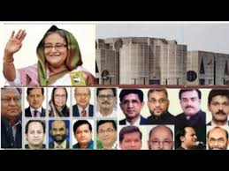
সরকারকে মানবদেহের সাথে তুলনা করলে দেখা যায় মানবদেহ যেমন তিন ভাগে ভাগ করা য়ায় না তাই সরকারকেও পরিপূর্ণ ভাবে তিনভাগে ভাগ করা যায় না ।
বাংলাদেশের মন্ত্রীপরিষদের সদস্যবৃন্দ। এই মন্ত্রীগন আইন সভার সদস্য আবার শাসন বিভাগেরও সদস্য। অর্থাৎ আইন ও শাসন বিভাগ একীভূত হয়েছে। তাই ক্ষমতা স্বতন্ত্রীকরণ পূর্ণ প্রয়োগ সম্ভব নয়।

Slide 14
ক্ষমতা স্বতন্ত্রীকরণ নীতির সমালোচনা
ক্ষমতা স্বতন্ত্রীকরণ নীতি সম্ভব নয়,বাঞ্জনীয়ও নয়
ক্ষমতা স্বতন্ত্রীকরণ নীতি অবাস্তব
এ নীতি গ্রহণযোগ্য নয়
ক্ষমতা স্বতন্ত্রীকরণ নীতি সঠিক নয়
ক্ষমতা স্বতন্ত্রীকরণ নীতি ভ্রান্ত
পূর্ণ স্বতন্ত্রীকরণ অবাস্তব
ক্ষমতা স্বতন্ত্রীকরণ নীতি শাসন ব্যবস্থার মান অবনত করে

Slide 15
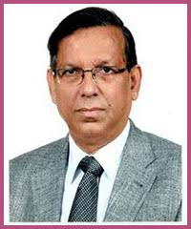
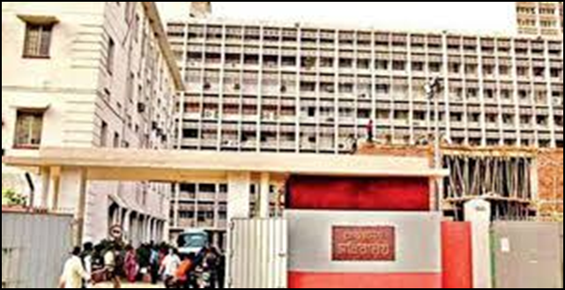
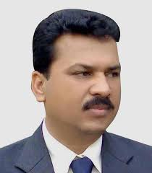
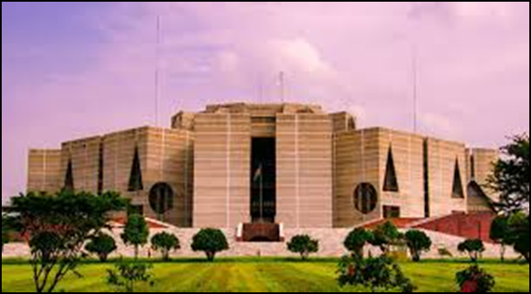
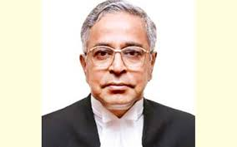
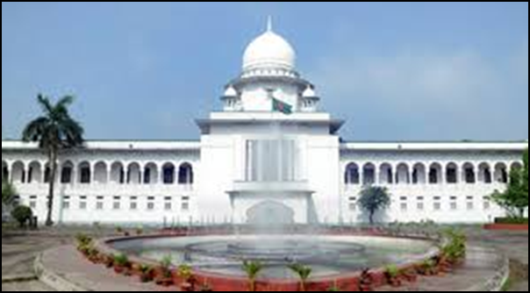
শাসন বিভাগ আইন মন্ত্রী
সরকারের এ তিনটি বিভাগের মধ্যে সমন্বয় রেখে পরস্পরের উপর নিয়ন্ত্রন প্রতিষ্ঠাপূর্বক রাষ্ট্রের শাসন ব্যবস্থায় ভারসাম্য রক্ষাকরা বাঞ্জীনীয় ।
আইন বিভাগ
জাতীয় সংসদ সদস্য
বিচার বিভাগ প্রধান বিচারপতি

Slide 16
ক্ষমতা ভারসাম্য নীতির বিশ্লেষন
ক্ষমতার ভারসাম্য তত্ত্ব আন্তর্জাতিক রাজনীতির সবচেয়ে প্রাচীন ও প্রসিদ্ধ নীতি। গ্রিক Thucydides প্রথম এর ধারণা দেন । তবে 17শ শতকে এর বিস্তার ও তত্ত্বীয় গুরুত্ব বেড়ে যায় । David Hume এটি পূনরুজ্জীবিত করেন।
সরকারের তিনটি বিভাগের মধ্যে পারস্পরিক নিয়ন্ত্রন ও ভারসাম্য রক্ষার ব্যবস্থাকে ক্ষমতার ভারসাম্য নীতি বলা হয় । মার্কিন যুক্তরাষ্ট্রে রাজনৈতিক ব্যবস্থায় সরকারের তিনটি বিভাগের মধ্যে এরুপ ভারসাম্য নীতি কার্যকর আছে।
“ক্ষমতার ভারসাম্য হলো আন্তর্জাতিক রাজনীতির শক্তিমান বা প্রতিদ্বন্দ্বী দেশগুলোর শক্তি ও ক্ষমতা নিয়ন্ত্রনের কৌশল”।
Palmer and Perkins বলেছেন “ ক্ষমতা ভারসাম্য হচ্ছে আন্তর্জাতিক সম্পর্কের মূলনীতি”।

Slide 17
জোড়ায় কাজ
ক্ষমতা স্বতন্ত্রীকরণ নীতির বিকাশ প্রতিটি যুগেই ছিল । ধারাবাহিক ভাবে প্রতিটি যুগের রাষ্ট্রবিজ্ঞানীদের নামের তালিকা কর।

Slide 18
মূল্যায়ন
ক্ষমতাস্বতন্ত্রীকরণ নীতির জনক কে?
ক্ষমতাস্বতন্ত্রীকরণ নীতি কোন বইয়ে প্রকাশ করা হয়েছিল?
ক্ষমতাস্বতন্ত্রীকরণ নীতির প্রাচীনযুগের সমর্থকের নাম বল ।
ক্ষমতাস্বতন্ত্রীকরণ নীতির মধ্যযুগের সমর্থকের নাম বল ।
ক্ষমতাস্বতন্ত্রীকরণ নীতির আধুনিক কালের সমর্থকের নাম বল ।
ক্ষমতাস্বতন্ত্রীকরণ নীতির দুটি সমালোচনা বল।
`নিয়ন্ত্রন ও ভারসাম্য নীতি ‘ কার্যকর আছে কোন রাষ্ট্রে ?

Slide 19
মূল্যায়নের উত্তর
প্রখ্যাত রাষ্ট্র বিজ্ঞানী মন্টেস্কু ।
“ The spirit of laws” নামক গ্রন্থে ।
রাষ্ট্রবিজ্ঞানের জনক এরিস্টটল ।
বিখ্যাত মনীষী মার্সিলিও ।
জন লক ।
ক্ষমতা স্বতন্ত্রীকরণ নীতি সম্ভব নয়,বাঞ্জনীয়ও নয়, পূর্ণ স্বতন্ত্রীকরণ অবাস্তব
মার্কিন যুক্তরাষ্ট্রে ।

Slide 20
নির্দেশিত কাজ
তুমি কি মনে কর একটি রাষ্ট্রের শাসনকার্য সুষ্ঠু ভাবে পরিচালনার জন্য ক্ষমতা স্বতন্ত্রীকরণ নীতি পূর্ণ বাস্তবায়ন সম্ভব? পক্ষে বা বিপক্ষে মতামত দাও ।

Slide 21
সবাইকে ধন্যবাদ

